Slide 1


GESTES BARRIERES et DISTANCIATION SOCIALE
COVID 19
Pour se protéger et protéger les autres

Slide 2
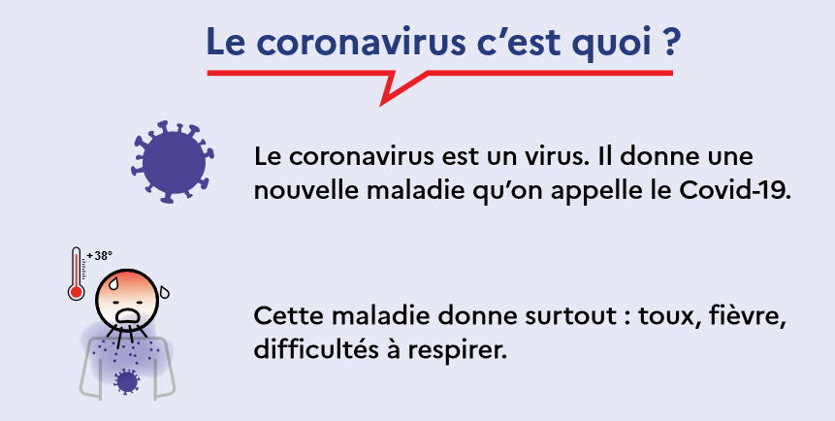

Slide 3
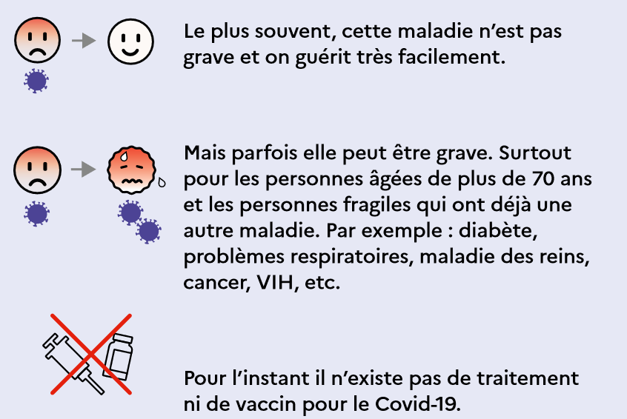

Slide 4
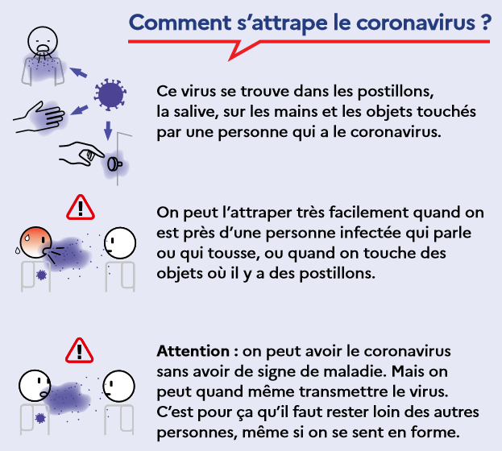

Slide 5

Un guide de référence

Slide 6
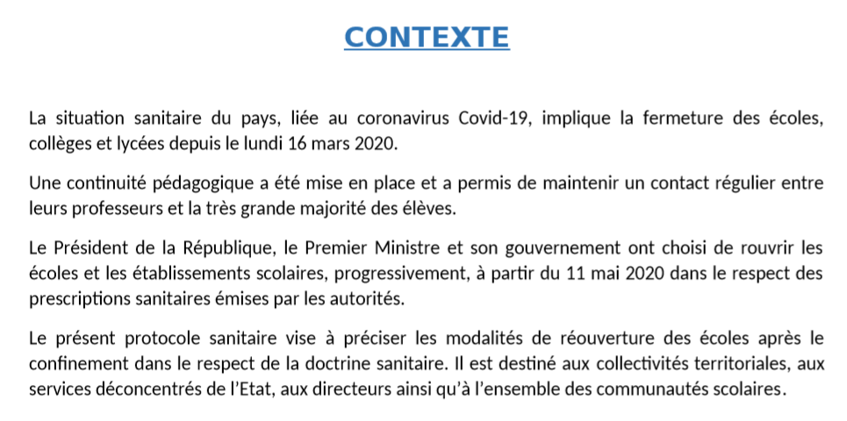

Slide 7
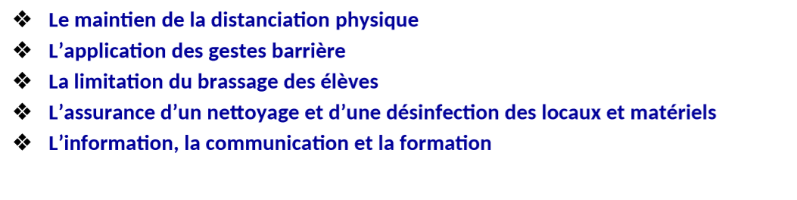
PRINCIPES GENERAUX
S

Slide 8

LES GESTES BARRIERES

Slide 9


Slide 10
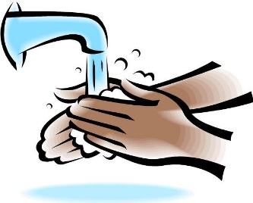
POINTS de VIGILANCE (1)
Le lavage doit être réalisé à minima:
À l’arrivée
Avant de rentrer en classe, notamment après les récréations
Avant et après chaque repas
Avant d’aller aux toilettes et après y être allé
Après s’être mouché, avoir toussé, avoir éternué
En tant que de besoin, après avoir manipulé des objets possiblement contaminés
Le soir, avant de rentrer chez soi

Slide 11
POINTS DE VIGILANCE (2)
Comment se laver les mains?:
toutes les parties des mains
pendant 30 s avec du savon
séchage avec une serviette jetable
https://www.francetvinfo.fr/sante/maladie/coronavirus/video-coronavirus-comment-bien-vous-laver-les-mains_3861579.html
Si points d’eau insuffisants, utilisation possible du gel hydroalcoolique sous contrôle étroit de l’adulte

Slide 12


Slide 13
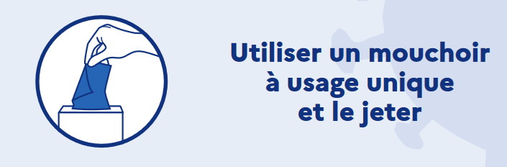

Slide 14

POINTS de VIGILANCE
Il peut être judicieux de demander aux élèves d’apporter un paquet de mouchoirs.
Utiliser des sacs poubelles pour jeter les mouchoirs.
Jeter systématiquement le mouchoir après la première utilisation.

Slide 15


Slide 16
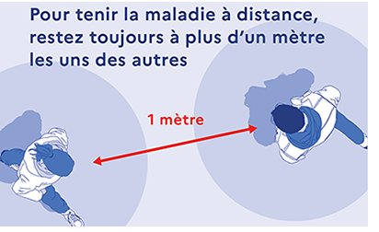
LA DISTANCIATION SOCIALE

Slide 17
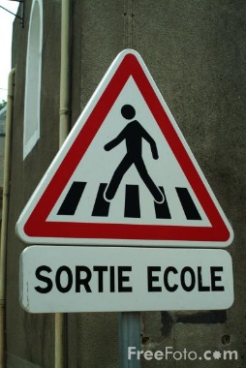
DISTANCIATION: ENTREES et SORTIES
Gérer les flux en:
- Évitant les attroupements devant l’école
Utilisant plusieurs accès, si possible
Instaurant un sens de circulation si nécessaire
Laissant la porte ouverte le temps de l’accueil pour limiter les points de contact
Prévoyant des horaires échelonnés pour éviter les croisements ou l’engorgement
Plaçant un « accueillant » par accès (avec masque + gel hydroalcoolique)
Informant les familles des modalités retenues
Pages 12 à 15 du mémento

Slide 18
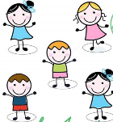
DISTANCIATION: récréations
Eviter les croisements et les regroupements en:
Échelonnant les récréations
Organisant les modalités d’entrée et de sortie
Adaptant la durée de celles-ci
Proscrivant les jeux de contact et de ballon
Interdisant l’accès aux structures de jeux collectives
Une piste: demander aux élèves d’apporter des jeux personnels dans un sac fermé
Pages 28 et 29 du mémento

Slide 19
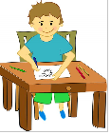
DISTANCIATION: aménagement de la classe
Au moins 1 m entre les tables
Eviter de placer les élèves face-à-face
Eviter de placer des tables près des portes et des fenêtres
Neutraliser le matériel non nécessaire
Limiter les déplacements dans la classe
Proscrire le matériel collectif et les échanges d’objets personnels
Pages 16 à 19 du mémento

Slide 20
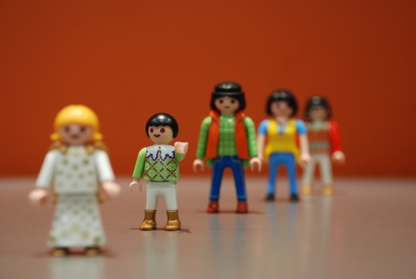
DISTANCIATION: gestion des circulations (1)
Instaurer un sens de circulation dans le respect des règles de sécurité (incendie, évacuation)
Prévoir une signalétique lisible par tous
Eviter le croisement des élèves
Maintenir la porte de la classe ouverte jusqu’à l’entrée du dernier élève
Etaler les horaires de récréations et de passages aux toilettes
Maintenir la distanciation dans tous les déplacements et dans les zones d’attente
Informer tous les intervenants extérieurs de ces modalités
Pages 16 à 23 du mémento

Slide 21

DISTANCIATION: activités sportives
Proscrire les jeux de ballon et de contact: favoriser les activités individuelles (danse individuelle, course de vitesse ou course longue, parcours sportifs permettant de respecter la distanciation)
Pas de matériel commun
Demander aux parents d’habiller leurs enfants avec des tenues simples ne nécessitant pas l’intervention de l’adulte (pour les plus jeunes)
Tenue de sport portée dès l’arrivée à l’école afin d’éviter le passage aux vestiaires

Slide 22

DISTANCIATION: activités culturelles
Matériel individuel, pas de prêt de matériel collectif
Privilégier les lectures effectuées par l’adulte. Si un livre a été utilisé par un élève, ne pas l’utiliser avant 5 jours.
Privilégier les parcours culturels en utilisant les moyens audiovisuels (visite virtuelle de musées, par exemple)
Penser à des jeux qui ne requièrent pas de toucher des surfaces communes ou du matériel commun (devinettes, mimes…)
MATERNELLE: préparer des outils individuels personnalisés, supprimer les jeux pouvant être manipulés à plusieurs
Pages 24 à 27 du mémento

Slide 23

BONNE REPRISE A TOUS!

